Slide 1
Ανώτερη Μαθηματική γνώση και σκέψη
ΔΙΑΠΑΝΕΠΙΣΤΗΜΙΑΚΟ - ΔΙΑΤΜΗΜΑΤΙΚΟ ΠΜΣ «ΔΙΔΑΚΤΙΚΗ ΤΩΝ ΜΑΘΗΜΑΤΙΚΩΝ»
Επαγγελματική ανάπτυξη των εκπαιδευτικών και Μαθηματική Εκπαίδευση
Σωτήρης Ζωιτσάκος
Θεσσαλονίκη
Μάρτιος 2024

Slide 2
Ανώτερη Μαθηματική Γνώση
Ανώτερη Μαθηματική Γνώση είναι εκείνη η γνώση του αντικειμένου που αποκτάται κατά τη διάρκεια των ανώτερων σπουδών σ’ ένα κολλέγιο ή πανεπιστήμιο.
Zazkis & Leikin (2010)

Slide 3
1^{η} συζήτηση
Τι σημαίνει για εσάς ο όρος Ανώτερη Μαθηματική Γνώση
Να σχολιάσετε τον προηγούμενο ορισμό

Slide 4
Είναι με σαφήνεια διαχωρισμένη η γνώση που διδάσκεται στο πανεπιστήμιο από τη γνώση που διδάσκεται στο σχολείο; (π.χ. ...)
Η εναχόληση με ζητήματα των Ανώτερων μαθηματικών απαιτεί πάντα βαθύτερη προσέγγιση; (π.χ. ...)
Η ενασχόληση με ζητήματα των σχολικών μαθηματικών απαιτεί πάντα στοιχειώδη προσέγγιση; (π.χ. ...)
Notes:
Α) Διαφορικός λογισμός διδάσκεται και στο λύκειο και στο πανεπιστήμιο
Β) Η εύρεση ολοκληρωμάτων με τυποποιημένη εφαρμογή κανόνων είναι ενασχόληση με ανώτερα μαθηματικά αλλά με αρκετά ρηχή προσέγγιση.
Γ) Η επισήμανση κοινών και μη κοινών ιδιοτήτων των «πράξεων» μεταξύ στοιχείων από διαφορετικά σύνολα (αριθμοί, συναρτήσεις, διανύσματα, σχήματα) δημιουργεί προϋποθέσεις για τη συγκρότηση της ιδέας της αφηρημένης μαθηματικής δομής.
i) Θα μπορούσατε να δώσετε ένα παράδειγμα εισαγωγής σε μικρούς μαθητές δημοτικού της έννοιας των άρτιων και περιττών αριθμών.
Ιι) Θα μπορούσατε να δώσετε ένα παράδειγμα για την αναγκαιότητα της απόδειξης μιας πρόταση ώστε να βεβαιωθούμε για το αποτέλεσμα; (π.χ Ο ρίζα 2 είναι άρρητος)
Ιιι) Ας αναρωτηθούμε το ρόλο της προσπάθειας απόδειξης του 5^{ου} ευκλείδειου αιτήματος στην εξέλιξη της γεωμετρίας.
iv)

Slide 5
Η διπλή ασυνέχεια
Υπάρχει μια «διπλή ασυνέχεια» στους εκπαιδευτικούς και την εκπαίδευσή τους.
Η πρώτη ασυνέχεια είναι ότι η μελέτη των πανεπιστημιακών μαθηματικών δεν αναπτύχθηκε ως συνέχεια των σχολικών μαθηματικών που οι μαθητές (και μελλοντικοί καθηγητές) γνώριζαν.
Η δεύτερη ασυνέχεια είναι η αποσύνδεση των μαθηματικών γνώσεων που οι εκπαιδευτικοί διδάχθηκαν στο πανεπιστήμιο σε σχέση με το μαθηματικό περιεχόμενο που καλούνται να διδάξουν.
Felix Klein (1932) Στοιχειώδη Μαθηματικά από Ανώτερη Σκοπιά

Slide 6
2^{η} Συζήτηση
Συζητάμε σχετικά με την διπλή ασυνέχεια στην εκπαίδευση των εκπαιδευτικών και την εκπαιδευτική πράξη.
α) Ποια η σχέση της μαθηματικής εκπαίδευσης των εκπαιδευτικών με τα μαθηματικά που πρόκειται να διδάξουν;
β) Χρησιμοποιείτε γνώσεις των Ανώτερων Μαθηματικών στη διδασκαλία σας;
Να αναφέρετε συγκεκριμένα παραδείγματα.
γ) Πως θεωρείτε ότι επηρεάζει η μαθηματική γνώση των εκπαιδευτικών την αποτελεσματικότητα της μάθησης των μαθητών;

Slide 7
Επίδραση της γνώσης των εκπαιδευτικών στην επίδοση των μαθητών
Οι Coleman et al. (1966) και Jencks et al. (1972) βρίσκουν πολύ μικρή επίδραση της γνώσης των εκπαιδευτικών στην επίδοση των μαθητών σε σχέση με εξωτερικούς παράγοντες όπως το κοινωνικό και οικονομικό υπόβαθρο της οικογένειας.
Έρευνες του Brophy (1986) που ασχολήθηκαν με πλευρές της διδασκαλίας όπως η διαχείριση της τάξης, η κατανομή του διδακτικού χρόνου ανέδειξαν μια πιο ισχυρή σχέση μεταξύ των γνώσεων των δασκάλων και της επίδοσης των μαθητών.

Slide 8
Επίδραση της γνώσης των εκπαιδευτικών στην επίδοση των μαθητών
Ο Begle (1979) στην έρευνά του αναφέρει ότι:
Οι επιδόσεις των μαθητών στα μαθηματικά δεν συνδέονται ούτε με τον αριθμό των πανεπιστημιακών μαθημάτων που είχαν διδαχθεί οι εκπαιδευτικοί τους ούτε με την επίδοση των εκπαιδευτικών στα μαθήματα αυτά.
Η πεποίθηση σύμφωνα με την οποία «όσα περισσότερα γνωρίζει κάποιος για το γνωστικό του αντικείμενο τόσο πιο αποτελεσματικός δάσκαλος μπορεί να είναι», θέλει σημαντική τροποποίηση.
«Η επίδραση της γνώσης των εκπαιδευτικών για το γνωστικό τους αντικείμενο στη μάθηση των μαθητών φαίνεται να είναι πολύ μικρότερη απ’ αυτή που υποθέτουμε» (σ. 53)
Οι ερευνητές πρέπει να στρέψουν αλλού την προσοχή τους σχετικά με παράγοντες που συμβάλλουν ουσιαστικά στην αποτελεσματική διδασκαλία.

Slide 9
Επίδραση της γνώσης των εκπαιδευτικών στην επίδοση των μαθητών
Εκπαιδευτικοί που εξειδικεύτηκαν στο μάθημα που δίδασκαν, συχνά δεν ήταν πιο ικανοί από άλλους εκπαιδευτικούς στο να εξηγήσουν τις θεμελιώδεις έννοιες στον κλάδο τους» (NCRTE, 1991, όπως αναφέρεται στο Conference Board of Mathematical Sciences, 2001, σ. 121).

Slide 10
Επίδραση της γνώσης των εκπαιδευτικών στην επίδοση των μαθητών
O Monk (1994) διαπίστωσε μικρή αύξηση στις επιδόσεις των μαθητών δευτεροβάθμιας εκπαίδευσης που συνδέεται με τον αριθμό των μαθημάτων των μαθηματικών που έχουν παρακολουθήσει στα κολλέγια οι καθηγητές μαθηματικών τους.
Σημειώνεται ότι η ποσότητα της προπαρασκευαστικής προετοιμασίας στα μαθηματικά δεν εγγυάται την ποιότητα της διδασκαλίας ή αλλιώς, η μαθηματική κατανόηση ενός ατόμου δεν μεταφράζεται απαραίτητα σε μια ικανότητα ενίσχυσης της κατανόησης των άλλων.

Slide 11
Μορφές γνώσης των ανώτερων μαθηματικών (Stockton and Wasserman, 2017)
Περιφεριακή Γνώση: Η ευαισθητοποίηση των εκπαιδευτικών για τις προηγμένες εκδοχές του διδακτικού αντικειμένου αποφεύγοντας την υπερβολική εμπιστοσύνη στις απλοϊκές εκδοχές του, έτσι ώστε, να αποτρέπεται η προσκόληση των μαθητών στα στοιχειώδη ερμηνευτικά σχήματα.

Slide 12
Παραδείγματα απλοϊκών προσεγγίσεων
«το γινόμενο δυο αριθμών είναι μεγαλύτερο από τους όρους του»,
«οποιοσδήποτε αριθμός στη μηδενική κάνει ένα»,
«δεν γίνεται να αφαιρέσουμε έναν μεγαλύτερο αριθμό από ένα μικρότερο»
Δηλώσεις όπως οι παραπάνω είναι αληθής σ’ ένα περιορισμένο πεδίο αλλά αναληθείς όταν το πεδίο αυτό διευρύνεται.
Επίσης, η θεώρηση του πολλαπλασιασμού ως επαναλαμβανόμενη πρόσθεση.
Η έννοια της δύναμης ως επαναλαμβανόμενος πολλαπλασιασμός ισχύει όταν ο εκθέτης είναι φυσικός αριθμός αλλά αποτυγχάνει να ερμηνεύσει δυνάμεις με ακέραιους, ρητούς ή άρρητους εκθέτες.
Να αναφέρετε αντίστοιχα παραδείγματα

Slide 13
Παραδείγματα απλοϊκών προσεγγίσεων
Το όριο μιας ακολουθίας α_{ν} είναι το 1 σημαίνει ότι οι όροι της ακολουθίας είναι όλο και πιο κοντά στο 1 ή αλλιώς πλησιάζουν όλο και περισσότερο το 1
Σύμφωνα με το παραπάνω οι όροι της ακολουθίας 0,8, 0,88, 0,888, ... πλησιάζουν το 0,9 άρα η ακολουθία έχει όριο το 0,9.

Slide 14
Αν θεωρήσουμε τη συνάρτηση
και πάρουμε τιμές x= 1, 0,1, 0,001, … οι οποίες πλησιάζουν το 0 τότε οι αντίστοιχες τιμές της συνάρτησης είναι όλες 0. Αλλά οι τιμές της συνάρτησης γίνονται 1 αν επιλέξουμε
με ν φυσικό οι οποίες πλησιάζουν επίσης στο 0 όσο αυξάνεται το ν.

Slide 15
Αν θεωρήσουμε τη συνάρτηση
και πάρουμε x = 2/π, 2/3π , 2/4π τα οποία πλησιάζουν το 0 οι αντίστοιχες τιμές της συνάρτησης είναι 2/π, -2/3π , 0 … οι οποίες δεν φαίνεται να πλησιάζουν κάποια συγκεκριμένη τιμή.
Όμως η συνάρτηση αυτή έχει όριο στο 0.

Slide 16
Εξελικτική γνώση
Η θεώρηση των μαθηματικών στο πλαίσιο μιας εξελισσόμενης πορείας, επιτρέπει στους εκπαιδευτικούς να κατανοήσουν τη διαδικασία με την οποία αναπτύχθηκε μια συγκεκριμένη μαθηματική ιδέα με την πάροδο του χρόνου ή πως μια στοιχειώδης ιδέα ολοκληρώνεται σε προχωρημένα επίπεδα μαθηματικών.

Slide 17
Παραδείγματα
Η επέκταση των φυσικών στους ακέραιους ώστε η αφαίρεση να είναι κλειστή πράξη, η επέκταση των μη μηδενικών ακεραίων στους ρητούς ώστε η διαίρεση να διατηρείται κλειστή και η επέκταση των ρητών στους πραγματικούς και στη συνέχεια στους μιγαδικούς ώστε η δύναμη να είναι κλειστή, δείχνει μια τέτοια εξελικτική θεώρηση της μαθηματικής γνώσης των βασικών συνόλων των αριθμών.

Slide 18
Παράδειγμα
Η συζήτηση για τον «ανοικτό» χαρακτήρα του πέμπτου ευκλείδειου αιτήματος και του ρόλου του στην ανάπτυξη της ευκλείδειας γωμετρίας και των μη ευκλείδειων γεωμετριών δημιουργεί τις προϋποθέσεις ώστε οι μαθητές να δουν στοιχεία από την εξελικτική πορεία της Γεωμετρίας και να κλονήσει πεποιθήσεις τους (π.χ. για το άθροισμα των γωνιών τριγώνου).

Slide 19
Αξιωματική γνώση
Είναι σημαντικό για την κατανόηση των μαθηματικών ιδεών η θεώρησή τους σε μια δομή με βάση κάποιες αρχές. Τα δομικά στοιχεία των μαθηματικών ιδεών και ο καθορισμός των μεταξύ τους σχέσεων μπορούν λειτουργήσουν ενοποιητικά και προωθητικά για την κατανόηση των μαθηματικών ιδεών από τους μαθητές. Έχοντας οι ίδιοι οι εκπαιδευτικοί επίγνωση των διαδικασιών θεμελίωσης των μαθηματικών δομών μπορούν να καθοδηγήσουν τους μαθητές τους με τρόπο που θα τους βοηθήσει να αποκτήσουν το απαραίτητο υπόβαθρο για την ανάπτυξη επιστημονικής προσέγγισης στα ζητήματα που μελετούν.

Slide 20
Παραδείγματα
Βασικά στοιχεία θεμελίωσης της Ευκλείδειας Γεωμετρίας (Αρχικές έννοιες, Ορισμοί, Αξιώματα, Προτάσεις)
Ποια κοινά στοιχεία έχει η απόσταση δυο αριθμών και η απόσταση δυο σημείων στο επίπεδο;
Κοινές και μη κοινές ιδιότητες στις πράξεις αριθμών και (α) στη σύνθεση συναρτήσεων (β) στο εσωτερικό γινόμενο διανυσμάτων
Notes:
Επιπλέον παραδείγματα: Μετρικές στη σκακιέρα. Η γεωμετρία των ΤΑΧΙ

Slide 21
Λογική γνώση
Αξιολόγηση της εγκυρότητας ενός ισχυρισμού
Εύρεση αντιπαραδείγματος
Αντιθετοαντιστροφή
Διατύπωση ισοδύναμων ορισμών μιας έννοιας
Διατύπωση της αντίστροφης μιας πρότασης
Διατύπωση της άρνησης μιας πρότασης

Slide 22
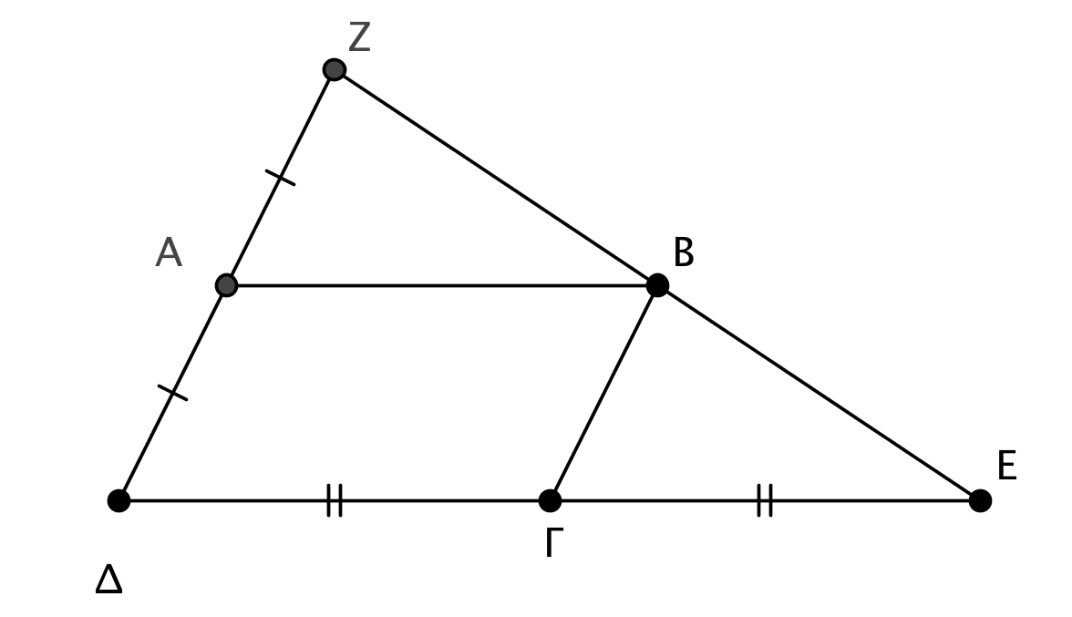
Δίνεται παραλληλόγραμμο ΑΒΓΔ και στις προεκτάσεις των πλευρών του ΔΑ και ΔΓ θεωρούμε τα σημεία Ζ και Ε αντίστοιχα ώστε και . Να αποδειχθεί ότι τα σημεία Ζ, Β και Ε είναι συνευθειακά»

Slide 23
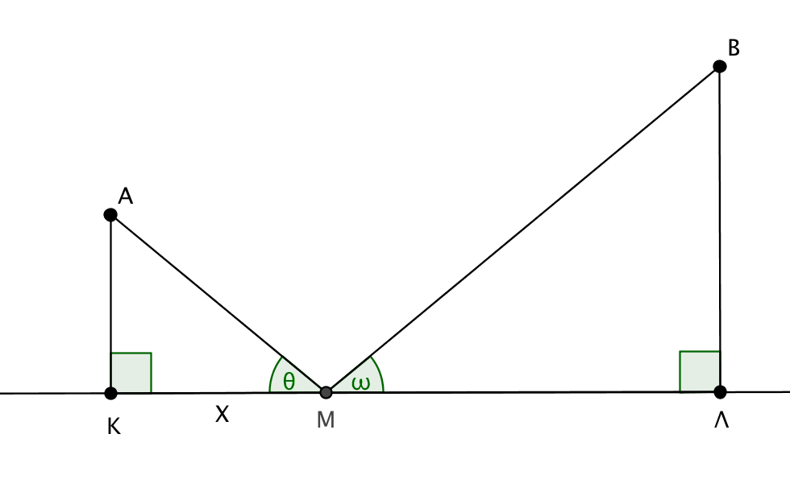
Έλεγχος εγκυρότητας συλλογισμού
Νόμος της Ανάκλασης

Slide 24
Παραδείγματα
Πότε μια συνάρτηση δεν είναι γνησίως αύξουσα σ’ ένα διάστημα Δ του πεδίου ορισμού της;
Πότε μια συνάρτηση δεν έχει όριο σ’ ένα σημείο;
Να εξετάσετε την ορθότητα της πρότασης: «Αν η παράγωγος μιας συνάρτησης είναι μηδέν για κάθε σημείο του πεδίου ορισμού της τότε η συνάρτηση είναι σταθερή»
Να δώσετε ισοδύναμους ορισμούς για την έννοια του παραλληλογράμμου. (Μπορείτε να δώσετε έναν τουλάχιστον που δεν αναφέρεται στο σχολικό βιβλίο;)
Να διατυπώσετε το αντίστροφο του θεωρήματος μέσης τιμής του διαφορικού λογισμού και να εξετάσετε αν ισχύει.

Slide 25
Ανώτερη Μαθηματική Σκέψη
Ο Tall (1992) αναφέρει ότι η ανώτερη μαθηματική σκέψη αποτελείται από δύο συνιστώσες:
την εξειδίκευση των εννοιών με ακριβείς μαθηματικούς ορισμούς (συμπεριλαμβανομένων των αξιωμάτων)
τις λογικές αφαιρέσεις των θεωρημάτων που βασίζονται σε αυτά.
Επισημαίνει όμως ότι: «θα πρέπει να συνειδητοποιήσουμε ότι κατά τη μετάβαση στην ανώτερη μαθηματική σκέψη, ο φορμαλισμός και η συστηματικοποίηση των μαθηματικών είναι το τελικό στάδιο της μαθηματικής σκέψης, όχι το σύνολο της δραστηριότητας» (σ. 508 -509)

Slide 26
Ανώτερη Μαθηματική Σκέψη
Αρκετοί καθηγητές μαθηματικών γνωρίζουν ότι τα μαθηματικά δεν δημιουργούνται στην τελική και ολοκληρωμένη τους μορφή, αλλά με δοκιμή και λάθος, με μερικώς ορθές (και εν μέρει λανθασμένες) προτάσεις, με διαισθητικές διατυπώσεις στις οποίες έχουν εισαχθεί σκόπιμα χαλαροί όροι και ανακρίβειες, που προσπαθούν να παρουσιάσουν οπτικά πλευρές των μαθηματικών δομών, μέσω δυναμικών αλλαγών που γίνονται σε αυτά τα σχέδια, κλπ. Αλλά παρά το γεγονός ότι οι καθηγητές γνωρίζουν για αυτές τις πτυχές των μαθηματικών, μάλιστα, είναι πολύ πιθανό να τις βιώνουν οι ίδιοι στη μαθηματική τους δραστηριότητα, συνήθως αυτό δεν τους εμποδίζει να διδάσκουν σχεδόν αποκλειστικά με βάση την αλληλουχία θεώρημα - απόδειξη - εφαρμογή.
Αυτός ο τρόπος διδασκαλίας, πράγματι, έχει κάποια πλεονεκτήματα: για παράδειγμα, επιτρέπει μια καλά προγραμματισμένη και οργανωμένη δομή του μαθήματος, υπάρχει μια προοδευτική κάλυψη της ύλης η οποία εγγυάται ότι το μεγαλύτερο μέρος του υλικού στο πρόγραμμα σπουδών μπορεί να καλυφθεί. Δυστυχώς, έχει και ένα πολύ σοβαρό μειονέκτημα: είναι άκαμπτο όσον αφορά την προσαρμοστικότητα στους μαθητές ή τους φοιτητές. (Dreyfus, 2002)

Slide 27
Προσεγγίσεις για την Ανώτερη μαθηματική σκέψη
Ο Dreyfus (2002) σημειώνει ότι δεν υπάρχει μια σαφής διάκριση μεταξύ αρκετών διαδικασιών της στοιχειώδους και της ανώτερης μαθηματικής σκέψης, παρότι τα ανώτερα μαθηματικά επικεντρώνονται περισσότερο στις αφαίρεσεις του ορισμού και της απαγωγής. Πολλές διαδικασίες όπως της αναπαράστασης, της γενίκευσης, της σύνθεσης ακόμα και της αφαίρεσης υπάρχουν ήδη στα παιδιά που σκέφτονται για τις στοιχειώδεις έννοιες όπως του αριθμού. Μάλιστα τέτοιες διαδικασίες οι οποίες χρησιμοποιούνται στα προηγμένα μαθηματικά δεν χρησιμοποιούνται αποκλειστικά στα μαθηματικά.
Αφαιρέσεις γίνονται στη φυσική, αναπαραστάσεις χρησιμοποιούνται στην ψυχολογία, η ανάλυση εφαρμόζεται στην οικονομία και η οπτικοποίηση συναντάται στην τέχνη. Επιπλέον, είναι δυνατόν να σκεφτούμε προηγμένες μαθηματικές έννοιες με στοιχειώδη τρόπο. Επίσης, μπορεί να υπάρχει ανώτερη σκέψη για στοιχειώδη θέματα (όπως για παράδειγμα τα θέματα των μαθηματικών διαγωνισμών).

Slide 28
Πρώτη προσέγγιση
H μετάβαση από τη στοιχειώδη στην ανώτερη μαθηματική σκέψη απαιτεί μια σημαντική ανακατασκευή της σκέψης ... μια πλήρη αλλαγή της εστίασης από την ύπαρξη αντιληπτών αντικειμένων και συμβόλων που αναπαριστούν ενέργειες πάνω στα αντικείμενα σε νέες θεωρείες που βασίζονται σε συγκεκριμένες ιδιότητες που τυποποιούνται, ορίζοντας μαθηματικές δομές ... Η εικόνα είναι χρήσιμη, ακόμα και ουσιαστική για να υποδειχθούν εκείνοι οι ορισμοί που είναι περισσότερο χρήσιμοι και εκείνα τα θεωρήματα που θα πρέπει να αποδειχθούν. Ωστόσο, η ουσιαστική ποιότητα που κάνει την ανώτερη μαθηματική σκέψη διαφορετική από τα στοιχειώδη μαθηματικά είναι η εισαγωγή των τυπικών ορισμών και των αποδείξεων. Tall et al. (2001, σελ. 97)
Notes:
Παράδειγμα: Πριν από μερικές μέρες έκανα ένα μάθημα και είχαμε σχεδιάσει μια παραβολή και μια υπερβολή και οι μαθητές ανέφεραν ότι αυτές οι δυο καμπύλες μοιάζουν. Τους είπα ότι δεν μοιάζουν επειδή η μια έχει ασύμπτωτες και η άλλη δεν έχει επίσης η υπερβολή αποτελείται από δυο κλάδους ενώ η παραβολή από έναν. Οι μαθητές τότε ανέφεραν ότι έχουμε διαφορετικά κριτήρια για το πότε δυο δυο καμπύλες μοιάζουν. Στη μια περίπτωση οι καμπύλες μοιάζουν με βάση τις ιδιότητές τους ενώ στην άλλη με βάση τη μορφή τους. Αλλά με κριτήριο το ότι έχουν και οι δύο πολυωνυμικές εξισώσεις θα λέγαμε ότι έχουν κάποια ουσιαστικά κοινά χαρακτηριστικά όπως για παράδειγμα τον τρόπο εύρεσης των σχετικών θέσεών τους με μία ευθεία η οποία μπορεί να γίνει με απλή Άλγεβρα.

Slide 29
Δεύτερη προσέγγιση
Η δεύτερη προσέγγιση της Ανώτερης Μαθηματικής Σκέψης, αναπτύχθηκε από τον Harel (2000), ο οποίος επισημαίνει τον αναπτυξιακό και τον σχετικό χαρακτήρα του όρου ανώτερη. Έτσι, θεωρεί ότι ανώτερη μαθηματική σκέψη είναι αυτή που εμπλέκεται σε μια αναπτυξιακή διαδικασία, όπου εξελίσσεται βαθμιαία και δεν αποτελεί έναν στόχο που είτε κάποιος τον εκπληρώνει πλήρως είτε αποτυγχάνει εντελώς. Επίσης, θεωρεί ότι κάποιος μπορεί να αναπτύσσει διαφορετικούς τρόπους σκέψης χωρίς να τα καταφέρνει σε όλους στον ίδιο βαθμό.

Slide 30
Με βάση αυτή την σχετικιστική προσέγγιση του όρου ανώτερη για τη μαθηματική σκέψη υιοθετεί, σχετικά με τις δυσκολίες που συναντά κάποιος στην ανάπτυξη ενός τρόπου σκέψης, τη διάκριση του Brousseau μεταξύ διδακτικών και επιστημολογικών εμποδίων. Τα εμπόδια που αντιμετωπίζει κάποιος στην προσπάθεια εκμάθησης κάποιας γνώσης και οφείλονται σε ελλειπή ή ελλατωματική διδασκαλία είναι τα διδακτικά εμπόδια, ενώ εκείνα τα οποία είναι αναπόφευκτα λόγω της φύσης της ανάπτυξης της γνώσης είναι τα επιστημολογικά εμπόδια (Brousseau 1997).

Slide 31
Ο Duroux (1982, στο Brousseau, 1997) αναφερόμενος στον Brousseau απαριθμεί τρεις προϋποθέσεις, ώστε να χαρακτηριστεί ένα εμπόδιο ως επιστημολογικό.
Η πρώτη είναι ότι τα επιστημολογικά εμπόδια έχουν ίχνη στην ιστορία των μαθηματικών.
Η δεύτερη είναι ότι ένα επιστημολογικό εμπόδιο δεν αποτελεί έλλειψη αντίληψης ή έλλειψη γνώσης αλλά παράγει απαντήσεις που ισχύουν σ’ ένα συγκεκριμένο πλαίσιο ενώ μπορεί να μην είναι έγκυρες εκτός του πλαισίου αυτού. Έτσι, για να ξεπεραστεί το επιστημολογικό εμπόδιο χρειάζεται μια σημαντική αλλαγή της εστίασης.
Η τρίτη προϋπόθεση είναι ότι ένα επιστημολογικό εμπόδιο αντιστέκεται σε περιστασιακές αντιστάσεις και στη δημιουργία μιας βελτιωμένης σχετικής γνώσης, έτσι η κατοχή μιας βελτιωμένης γνώσης δεν επαρκεί για να εξαφανιστεί η προηγούμενη .

Slide 32
Ανώτερη μαθηματική σκέψη (Harel)
Η μαθηματική σκέψη είναι ανώτερη, αν η ανάπτυξή της περιλαμβάνει τουλάχιστον μία από τις παραπάνω τρεις προϋποθέσεις για τις οποίες ένα εμπόδιο είναι επιστημολογικό. Το επίπεδο της απόκτησης ενός τρόπου σκέψης από ένα άτομο καθορίζεται από το βαθμό στον οποίο το άτομο έχει ξεπεράσει αυτά τα εμπόδια.

Slide 33
1-1+1-1+...
Σειρά Grandi
Guido Grandi (1671-1742) στο βιβλίο του ‘Quadratura circula et hyperbolae per infinitas hyperbolas geometrice exhibita’ (1703) διαπραγματεύεται το άθροισμα: 1-1+1-1+1… παραθέτωντας τις εξής τρεις προσεγγίσεις:
1^{η} προσέγγιση
Έστω S = 1-1+1-1+… τότε: S= (1-1)+(1-1)+… =0 + 0+… = 0
2^{η} προσέγγιση
S = 1-[(1-1)+(1-1)+…]
S=1-0
S=1
3η προσέγγιση
S = 1- (1-1+1-1+…)
S = 1-S
2S =1
S=1/2

Slide 34
Αποτελέσματα έρευνας σε μαθητές για τη σειρά Grandi (Bagni, 2005)
Ρωτήθηκαν 88 μαθητές ηλικίας 16-18 ετών να εκφράσουν τη γνώμη τους για το άθροισμα 1-1+1-1+...
Τα αποτελέσματα ήταν τα εξής:
Το αποτέλεσμα είναι 0 26 29%
Το αποτέλεσμα είναι 1 3 4%
Το αποτέλεσμα μπορεί είναι 0 ή 1 18 20%
Το αποτέλεσμα είναι ½ 4 5%
Το αποτέλεσμα είναι άπειρο 2 2%
Το αποτέλεσμα δεν υπάρχει 5 6%
Καμία απάντηση 30 34%

Slide 35
Ένας πραγματικός διάλογος
Καθηγητής: Ποιά από τις τρεις προσεγγίσεις είναι η σωστή;
Μαθήτρια: Δεν ξέρω ποιό είναι το σωστό αλλά σίγουρα δεν είναι το S =1/2.
Καθηγητής: Γιατί;
Μαθήτρια: Επειδή το άθροισμα ακεραίων πρέπει να είναι ακέραιος.

Slide 36
Σειρά Grandi
Ο Grandi όπως και αρκετοί μαθηματικοί του 18^{ου} όπως ο Euler (1707– 1783) και ο Fourier (1768 - 1830) υιοθετούσαν την ισότητα: 1-1+1-1+…=1/2
βασιζόμενοι στη σχέση
η οποία ήταν γνωστή στην εποχή τους την οποία εφάρμοζαν για m = -1 και x =1.

Slide 37
O Leibniz για τη σειρά Grandi
O Gottfried Wilhelm Leibniz (1646 – 1716) γράφει σ’ ένα γράμμα του προς τον Jacopo Ricatti (1676 – 1754).
“Δεν γνωρίζω κύριε Ricatti αν έχετε κοιτάξει το ερώτημα αν 1-1+1-1+ κ.λπ. είναι ½, όπως αναφέρει ο Grandi, με κάποιο τρόπο ως ορθό. Είναι γεγονός ότι το 1/(1+x) είναι 1-x²-x³+x⁴-x⁵ κ.λπ. έτσι αν το x είναι 1 τότε έχουμε:1/(1+1)=1-1+1-1 κ.λπ. Φαίνεται ότι είναι ξεκάθαρα άτοπο. Θεωρώ ότι έχω λύσει αυτό το πρόβλημα στο Acta Eruditorum Lipsiae”.

Slide 38
O Leibniz για τη σειρά Grandi
O Leinbiz σημειώνει ότι αν ‘σταματήσουμε’ την άπειρη σειρά 1-1+1-1+... είναι δυνατό να πάρουμε 0 ή 1 με την ίδια «πιθανότητα». Έτσι η πιο πιθανή τιμή είναι ο μέσος όρος των 0 και 1 δηλαδή το ½. Ο Leibniz παραδέχεται ότι «αυτό το επιχείρημα είναι περισσότερο μεταφυσικό παρά μαθηματικό, αλλά συνήθιζε να λέει ότι υπάρχει περισσότερη μεταφυσική αλήθεια στα μαθηματικά απ’ ότι γενικά αναγνωρίζεται»

Slide 39
O Riccati για τη σειρά Grandi
“Το λάθος του Grandi οφείλεται στη χρήση σειρών από τις οποίες είναι αδύνατο να προκύψει κάποιο αποτέλεσμα. Στην πραγματικότητα δεν μπορεί να σταματήσει αυτή η σειρά, οι επόμενοι όροι πρέπει να αγνοηθούν σε σύγκριση με τους προηγούμενους όρους και αυτή η ιδιότητα είναι έγκυρη μόνο στις συγκλίνουσες σειρές” (Riccati 1761)

Slide 40
H προμετωπίδα του κεφαλαίου για την “προσέγγιση με πολυωνυμικές συναρτήσεις” στο βιβλίο του Spivak
Μια από τις πιο ξεχωριστές σειρές στην αλγεβρική ανάλυση είναι η ακόλουθη:
Όταν ο m είναι ένας θετικός ακέραιος αριθμός, το άθροισμα της σειράς που είναι πεπερασμένο, μπορεί να εκφραστεί, όπως είναι γνωστό, από το (1+x)^{m} .
Όταν ο m δεν είναι ακέραιος, η σειρά συνεχίζεται επ’ άπειρον, και συγκλίνει ή αποκλίνει ανάλογα με τις τιμές που παίρνουν οι ποσότητες m και x . Σ’ αυτή την περίπτωση, γράφουμε την ίδια ισότητα.
… Υποτίθεται ότι η αριθμητική ισότητα θα ισχύει όποτε η σειρά συγκλίνει, αλλά αυτό δεν έχει ως τώρα αποδειχθεί. Niels Henrik Abel. (Spivak 2010, p. 372)

Slide 41
Τρίτη προσέγγιση
Για να θεωρείτε ότι κάποιος έχει αναπτύξει ανωτέρου επιπέδου σκέψη πρέπει να συνδυάζει:
Γνώση περιεχομένου (content/basic thinking)
Κριτική σκέψη (critical thinking)
Δημιουργική σκέψη (creative thinking)
Σύνθετες διαδικασίες σκέψης (complex thinking process)
(Iowa Department of Education, 1989)

Slide 42
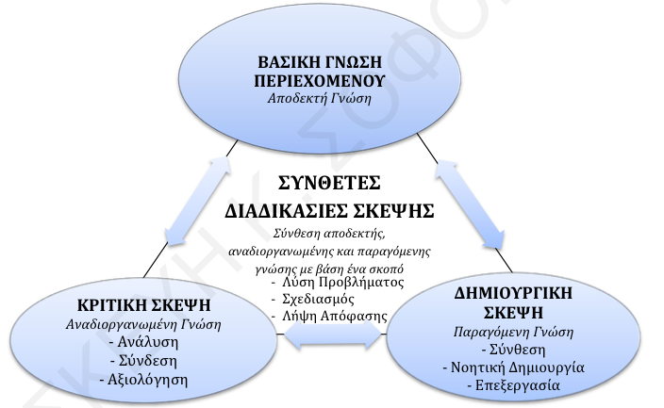

Slide 43
Βασική γνώση περιεχομένου
Ακαδημαϊκή γνώση που διδάσκεται στα σχολεία
Γνώση των κοινωνικών συμβάσεων, των απόκτηση δεξιοτήτων που είναι απαραίτητες για να λειτουργήσει κάποιος κριτικά, αποτελεσματικά και δημιουργικά στην κοινωνία.
Επίγνωση και έλεγχος της γνώσης, των πράξεων και των συνεπειών τους.

Slide 44
Κριτική σκέψη
Η κριτική σκέψη αποτελεί την ικανότητα αναδιοργάνωσης της γνώσης χρησιμοποιώντας τις διαδικασίες της ανάλυσης (analyzing), της σύνδεσης (connecting) και της αξιολόγησης (evaluating) της αποδεκτής γνώσης.

Slide 45
Κριτική σκέψη
Ανάλυση
Η ανάλυση περιλαμβάνει την κατανόηση και το χειρισμό σχέσεων μέρους/όλου
Επιτυγχάνεται με δραστηριότητες:
αναγνώρισης και συμπλήρωσης μοτίβων
ταξινόμησης αντικειμένων
εντοπισμού περιορισμών
εύρεση της βασικής ιδέας/νοήματος

Slide 46
Κριτική σκέψη
Σύνδεση
Η διαδικασία της σύνδεσης επιτυγχάνεται με δραστηριότητες:
Εύρεσης ομοιοτήτων και διαφορών
Λογικής σκέψης, παραγωγικού συλλογισμού
Επαγωγικού συλλογισμού
Προσδιορισμού αιτιακών σχέσεων

Slide 47
Κριτική σκέψη
Αξιολόγηση
Η αξιολόγηση αναφέρεται στην ικανότητα κρίσης δεδομένων με βάση κριτήρια και όχι αντιλήψεις.
Η αξιολόγηση επιτυγχάνεται με δραστηριότητες:
-αξιολόγησης δεδομένων με βάση συγκεκριμένο σκοπό
Προσδιορισμού κριτηρίων και προτεραιοτήτων
Αναγνώρισης λαθών και τεκμηρίωσης

Slide 48
Δημιουργική σκέψη
Η δημιουργική σκέψη περιλαμβάνει την παραγωγή νέας γνώσης η οποία βασίζεται στην αποδεκτή και αναδιοργανωμένη γνώση.
Η δημιουργική γνώση προέρχεται από τη χρήση διαδικασιών:
σύνθεσης (synthesizing)
Νοητικής δημιουργίας (imagining)
Επεξεργασίας (elaborating)

Slide 49
Σύνθεση
Η διαδικασία της σύνθεσης αναφέρεται στην ικανότητα της σύνδεσης μερών για τη δημιουργία μιας νέας οντότητας.
Επιτυγχάνεται με δραστηριότητες:
Εύρεσης σχέσεων μεταξύ αντικειμένων από διαφορετικά πεδία
Σύνοψης βασικών ιδεών
Ανάπτυξης ερμηνειών και εξηγήσεων
Κατάστρωσης μιας λογικής πορείας

Slide 50
Έργο βασικής γνώσης
Δίνεται ισοσκελές τρίγωνο ΑΒΓ με ΑΒ = ΑΓ και Β=30^{ο}. Να βρείτε τις υπόλοιπες γωνίες του τριγώνου.

Slide 51
Έργο κριτικής σκέψης
Πιο από τα παρακάτω στοιχεία προσδιορίζουν ότι ένα τρίγωνο είναι ισοσκελές
Ένα τρίγωνο είναι ισοσκελές όταν:
Α) είναι ισόπλευρο
Β) δύο εξωτερικές γωνίες του είναι ίσες.
Γ) μία εξωτερική γωνία του είναι διπλάσια από τις δύο απέναντι εσωτερικές.
Δ) μία κορυφή του ανήκει στη μεσοκάθετη της απέναντι πλευράς του
Ε) όταν μία γωνία του είναι παραπληρωματική του διπλάσιου της άλλης.
στ) όταν το άθροισμα των γωνιών του είναι 180^{ο} .
Ζ) όταν μία πλευρά του είναι μικρότερη από το διπλάσιο μιας άλλης

Slide 52

Έργα δημιουργικής σκέψης
α) Ενώνοντας τελείες να κατασκευάσεις όσα περισσότερα άνισα ισοσκελή τρίγωνα μπορείς
β) Δίνεται ένα ισοσκελές τρίγωνο ΑΒΓ με ΑΒ = ΑΓ. Να σχεδιάσεις όσα περισσότερα ισοσκελή τρίγωνα μπορείς τα οποία να είναι ίσα με το ΑΒΓ και έχουν κοινή κορυφή ή κοινή πλευρά με αυτό.
γ) Να βρεθούν όλα τα ισοσκελή τρίγωνα τα οποία μπορούν να χωριστούν σε δύο ισοσκελή τρίγωνα με μία ευθεία που διέρχεται από μία κορυφή.

Slide 53
Εργασία
Παράδοση μέχρι 12/5/2024 στο s-zoitsakos@math.uoa.gr
Να σχεδιάσετε ένα μάθημα για κάποια μαθηματική έννοια η οποία διδάσκεται στη δευτεροβάθμια εκπαίδευση με στόχο να αναδείξετε στοιχεία της Ανώτερης μαθηματικής γνώσης και σκέψης με βάση ένα μοντέλο από αυτά που αναπτύχθηκαν στο μάθημα.

Slide 54
α) Να αναφέρετε δυσκολίες των μαθητών σε σχέση με την έννοια αυτή, οι οποίες εντοπίζονται στη βιβλιογραφία.
β) Να αναλύσετε συγκεκριμένα στοιχεία της ανώτερης μαθηματικής γνώσης ή σκέψης που θεωρείτε ότι μπορούν να αναδειχθούν στην πρόταση σας τεκμηριώνοντας σε κάθε περίπτωση την τοποθέτησή σας.
γ) Να γράψετε ένα σύντομο αναστοχασμό σχετικά με στοιχεία της νέας επαγγελματικής γνώσης που αναπτύχθηκαν με το σχεδιασμό του μαθήματος που προτείνατε.

Slide 55
Ευχαριστώ

